Slide 1
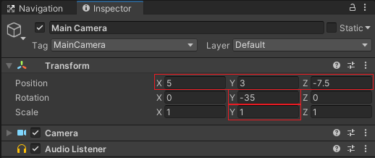
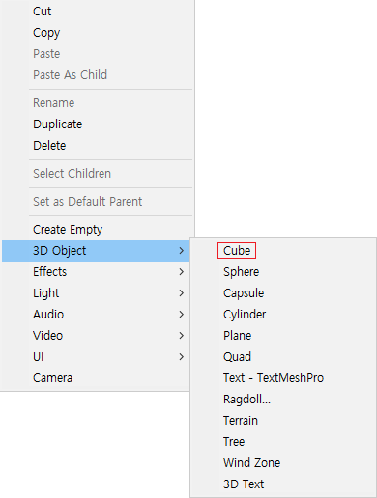
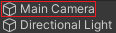
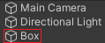


첫 번째 튜토리얼
1. 첫 번째로 Main Camera를 선택하고 위치와 회전 값을 설정합니다.
3. 그런 다음 3D Object에서 Cube를 생성합니다.
그리고 DropObject 스크립트를 생성한 다음 Cube에 넣어줍니다.
2. 그다음으로 Zoom 스크립트를 생성하고 Main Camera 오브젝트에 넣어줍니다.

Slide 2
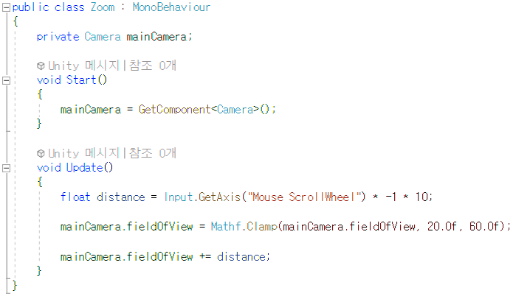
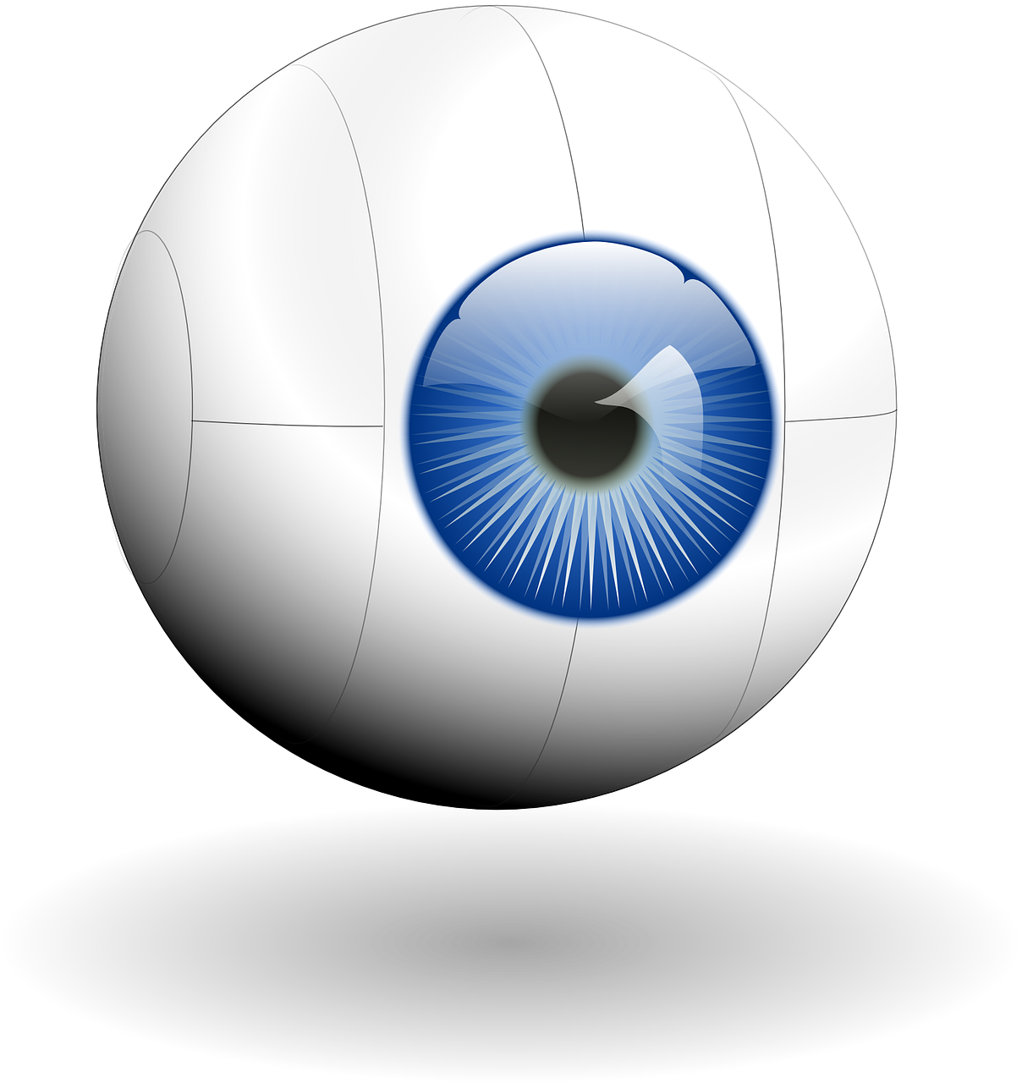



두 번째 튜토리얼
4. 이제 Zoom 스크립트에서 Camera 오브젝트를 가져옵니다.
그다음 Update( ) 함수에서 마우스로 휠을 했을 때 변화되는 값을 distance 넣어주고 FieldOfView에 복합 대입합니다.
카메라에 있는 Field of View 속성값을 설정하여 카메라에서 렌더링하는 범위를 지정합니다.

Slide 3
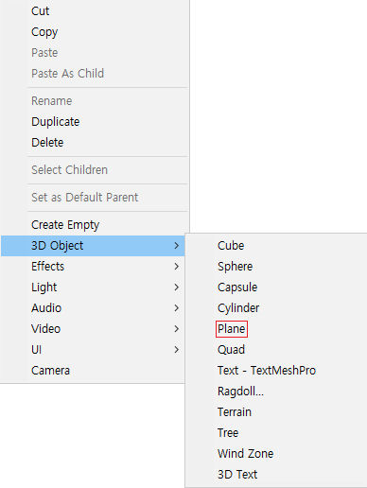
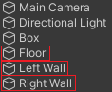
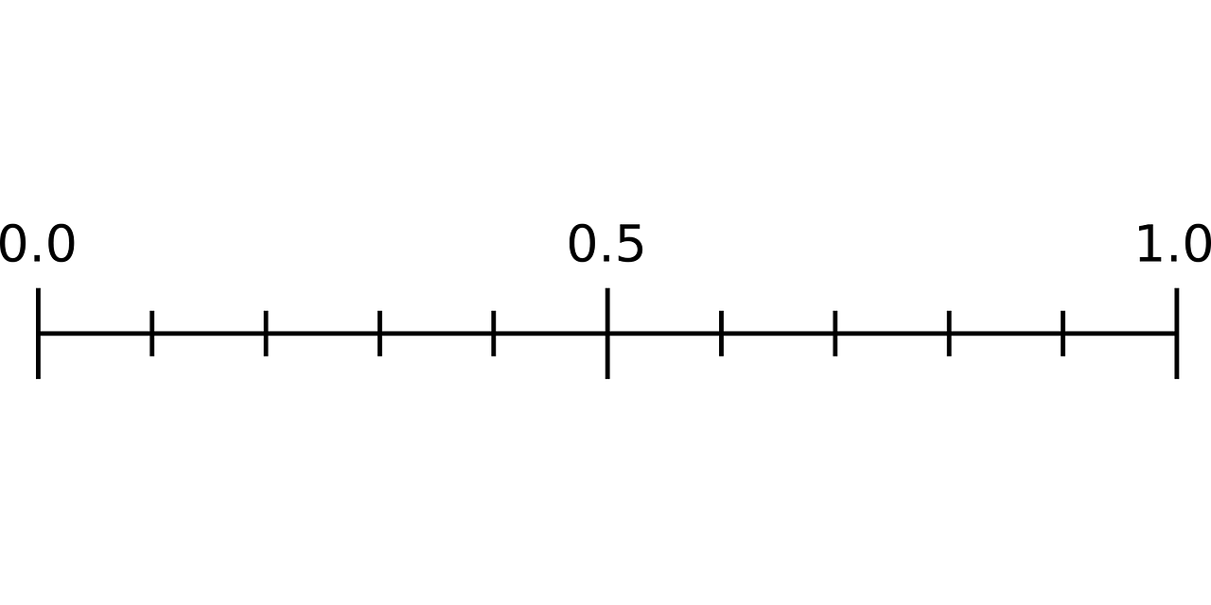

Mathf.Clamp
Mathf.Clamp( ) 함수는 최소값과 최대값으로 지정한 범위 이외에 값이 설정되지 않도록 제한하는 함수입니다.
Min -> 0.2
Max -> 0.8
Mathf.Clamp( ) 함수는 제한하고 싶은 게임 오브젝트의 컴포넌트 속성을 설정합니다.
그리고 최소값과 최대값을 지정하고 컴포넌트의 속성을 제한합니다.
5. 그런 다음 3D Object에 Plane 3개를 생성하고 각각의 이름을 정의합니다.

Slide 4
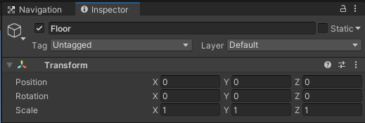
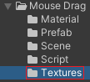
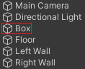
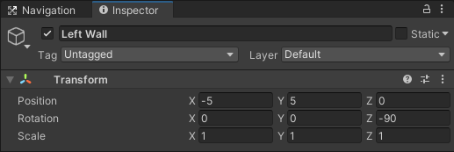
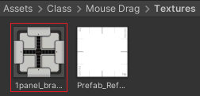
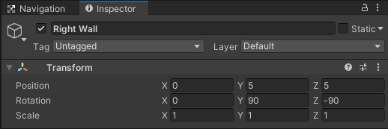
세 번째 튜토리얼
7. 이제 Project 폴더에 가서 Mouse Drag의 하위 폴더에 Textures를 선택합니다.
그다음 1panel_braced_J 텍스처를 선택하고 Box 오브젝트에 넣어줍니다.
6. 그리고 각각의 Plane 게임 오브젝트의 위치와 회전 값을 설정합니다.

Slide 5
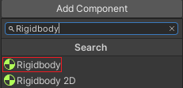
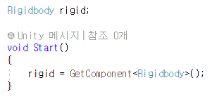
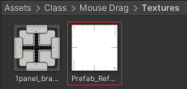
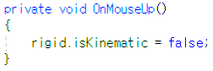
네 번째 튜토리얼
8. 그런 다음 Box 오브젝트에 Rigidbody 컴포넌트를 추가합니다.
10. 이제 DropObject 스크립트를 선택하고 Rigidbody 컴포넌트를 가져오도록 설정합니다.
11. 그리고 OnMouseUp( ) 함수를 선언하고 OnMouseUp( ) 함수 안에서 Rigidbody의 물리적인 영향을 받을 수 있도록 설정합니다.
9. 그다음 Floor와 Left Wall 그리고 Right Wall 오브젝트에 Prefab_Ref_a 텍스처를 선택하여 넣어줍니다.

Slide 6
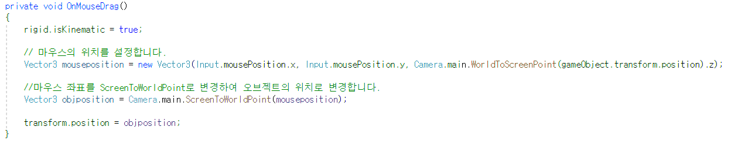
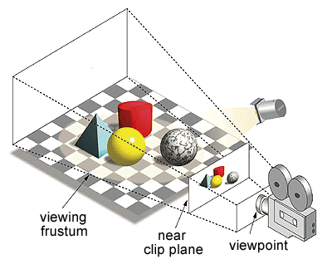
다섯 번째 튜토리얼
OnMouseDrag( ) 함수는 마우스 포인터를 활용하여 해당 오브젝트를 선택한 상태에서 움직일 수 있도록 설정하는 함수입니다.
12. 마지막으로 OnMouseDrag( ) 함수를 선언합니다.
그리고 오브젝트를 마우스로 선택하고 있을 때 Rigidbody의 isKinematic을 활성화합니다.
그다음 마우스의 위치를 설정하기 위한 방향 변수를 생성합니다.
3차원 공간에서 마우스로 게임 오브젝트를 선택하려면 스크린 공간의 위치를 월드 공간의 위치로 변환해주어야 합니다.

Slide 7
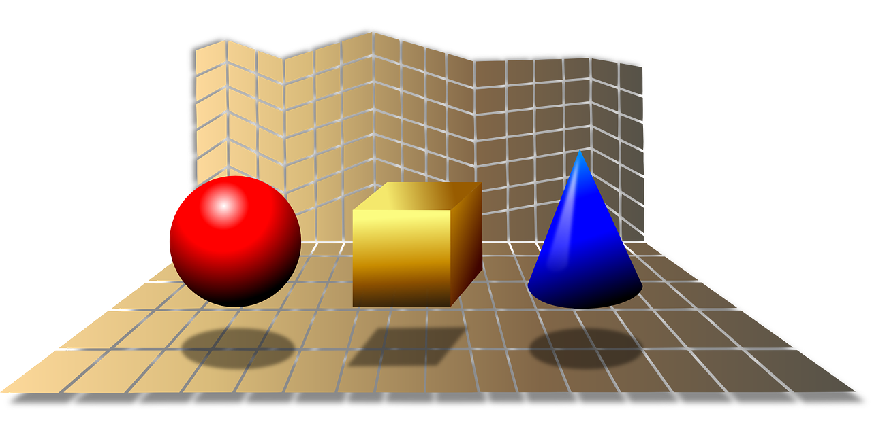
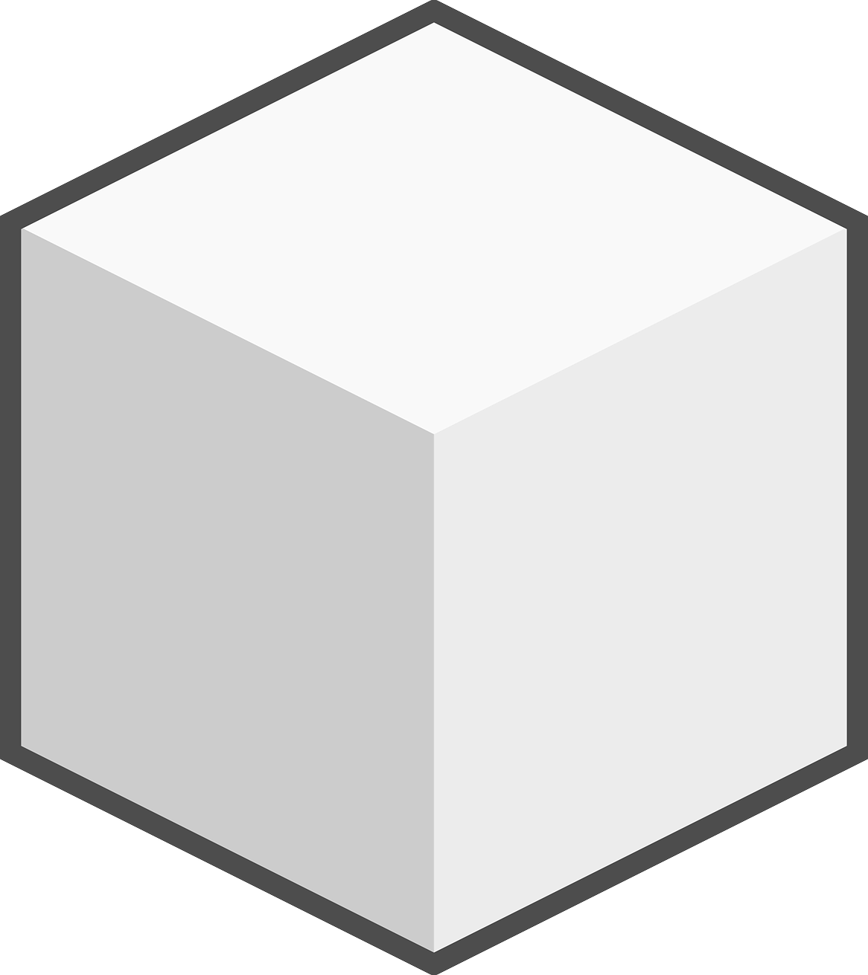
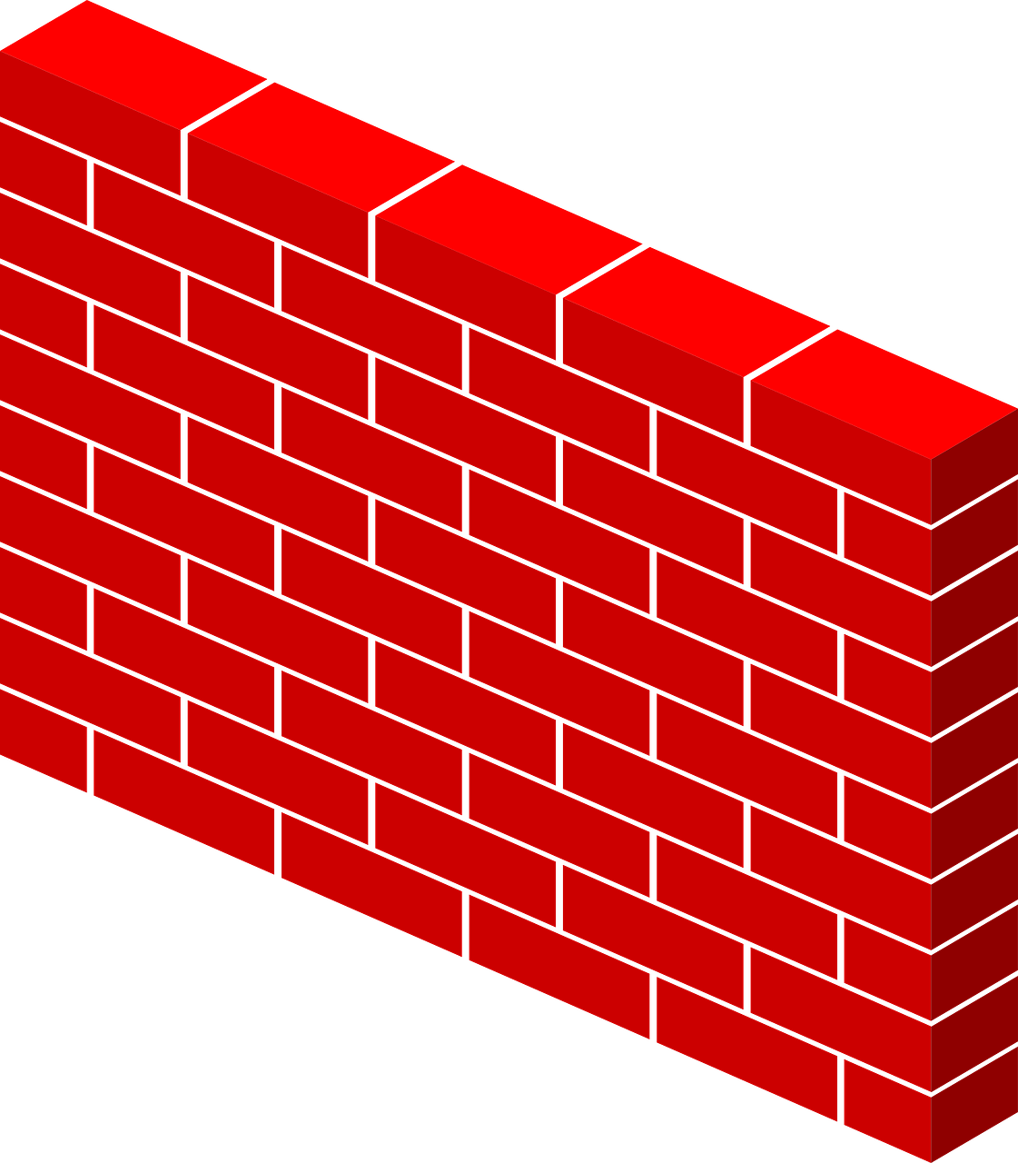


여섯 번째 튜토리얼
isKinematic이란?
외부에서 가해지는 물리적인 힘에 영향을 받지 않도록 설정하는 것입니다.
13. 이제 마우스를 입력했을 때 지정된 좌표 정보를 월드 공간의 위치로 변환합니다.
그리고 게임 오브젝트의 위치로 설정합니다.

